Slide 1
Inscription à toolz en 8 Etapes

Slide 2
1 ° Etape
Cliquer sur s inscrire

Slide 3
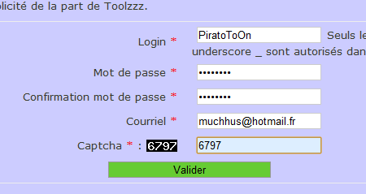
2° Etape
Remplir les données demandées
Astuce :
Pour facilité la confirmation de vos pseudo plus tard indiquer votre pseudo fourmizzz du serveur 3

Slide 4
3° Etape
Message de confirmation que vous devez recevoir
Attention :
Le message de confirmation peut se trouver dans vos indésirable

Slide 5
4° Etape
Votre adresse est confirmée comme ceci
Connectez vous

Slide 6
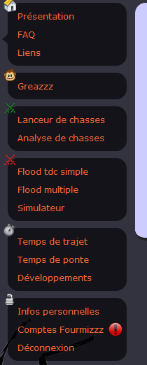
5° Etape
Cliquer sur compte fourmizzz
Infos personelles je vous laisse faire vous etes grand
Vous remarquez qu il y a tout un tas d option, vous decouvrirez plus tard par vous-même
Ca on s en fou c’est normal →

Slide 7
6° Etape
Remplissez les donées tres precisement

Slide 8
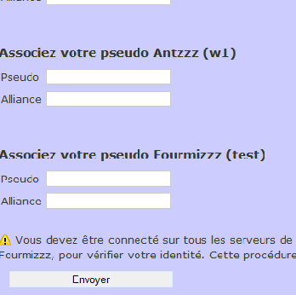
7° Etape
Puis cliquez sur envoyer

Slide 9
8° Etape
Vous devez attendre que jokovitche valide votre compte
Mais en attendant vous pouvez mp bazoo pour qu il valide votre alliance
Ne fois cela ait vous avez fini.

